Slide 1
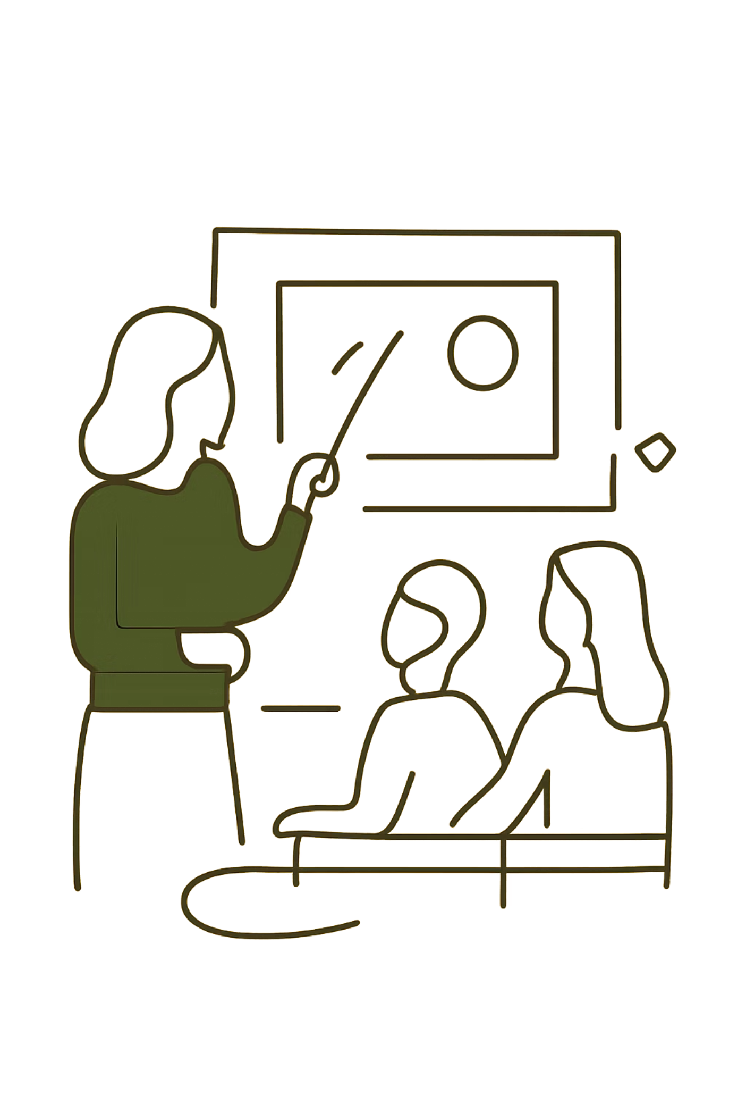
Конструктор + Диалог = Успех
Методика самостоятельного определения учениками критериев оценки их работы. Практический тренинг для учителей и методистов.
КРИТЕРИАЛЬНОЕ ОЦЕНИВАНИЕ
НАЧАЛЬНАЯ ШКОЛА
ПРАКТИЧЕСКИЙ ТРЕНИНГ

Slide 2

Что такое критериальное оценивание?
Критериальное оценивание — это подход, при котором результаты ученика сравниваются не с результатами одноклассников, а с заранее определёнными, чёткими и известными критериями. Такой формат делает выставление отметок прозрачным, объективным и понятным для детей, родителей и педагогов.
🎯 Прозрачность
⚖ Объективность
Ребёнок заранее знает, по каким правилам его будут оценивать. Никаких сюрпризов и субъективных решений.
Оценка привязана к конкретным показателям, а не к впечатлениям учителя или сравнению с другими учениками.
Диалог
Критерии работают только тогда, когда ребёнок их понимает. А чтобы понял — он должен участвовать в их создании.

Slide 3
ЭТАП 1
Мотивация и деление на группы
Сегодня мы проведём эксперимент. Вы разделитесь на две группы — каждая получит свою роль и своё задание. Рассаживаемся по цветным стикерам на стульях: зелёные — Группа А, жёлтые — Группа Б.
Группа А — «УЧИТЕЛЬ»
Группа Б — «УЧЕНИК 3 КЛАССА»
Садится слева. Вы — методисты с 20-летним стажем. Формулируете критерии профессиональным языком: как в ФГОС, как в памятке для проверки.
Садится справа. Вы — дети 9–10 лет. Вы не знаете слов «композиция», «орфография», «критерий». Формулируете правила так, как поняли бы их сами: «Что мне нужно сделать, чтобы получилась классная работа?»

Slide 4

ЭТАП 2
Инструктаж: задание для групп
У каждой группы — своё задание. Обе группы работают над одним учебным материалом: изложением. Но формулируют критерии оценки совершенно по-разному. Время на работу — 7 минут.
Группа А — Учителя
Группа Б — Ученики
Составьте профессиональные критерии оценки изложения. Используйте термины: орфографическая зоркость, графическое выделение, аккуратность оформления. Определите: сколько баллов за что? Какие орфограммы учитываем?
Представьте, что завтра вы пишете изложение. Обсудите в группе и запишите своими словами: «Как понять, что изложение получилось хорошим? О чём мы должны договориться, чтобы не обидеться, когда учитель поставит оценку?»

Slide 5
ЭТАП 3
Параллельная работа в группах
☑ Подсказки для Группы А
☑Подсказки для Группы Б
Подумайте о трёх аспектах:
Задайте себе вопросы:
Содержание — что должно быть в тексте?
Грамотность — какие орфограммы учитываем?
Оформление — сколько баллов за что?
А что если ты забыл слово из текста — это плохо или нормально?
А если написал всё правильно, но очень коряво?
А если перепутал, кто куда побежал — это ошибка?

Slide 6

ЭТАП 4
Презентация и сравнение результатов
Язык учителя
Язык ребёнка
Точно, научно, правильно. Методически грамотно. Но поймёт ли ребёнок?
«Орфографическая зоркость», «графическое выделение», «речевая связность»
Понятно, живо, по делу. Но сможет ли учитель объективно проверить?
«Чтобы предложения дружили», «без ошибок», «аккуратно и в столбик»
Вывод: Нам нужен диалог, который соединит оба языка! Ни один из подходов по отдельности не работает — нужна двойная запись.

Slide 7



ЭТАП 5
Как работает «Конструктор»: реальный урок
Представьте, что мы на обычном уроке. Учитель задаёт вопросы, ученики отвечают. Из этого диалога рождаются критерии, понятные каждому.
⚠⚡А что самое трудное? Где можно ошибиться?
✨А как понять, что изложение получилось?
🙄Зачем мы пишем изложение?
«Чтобы пересказать текст»
«Забыть, кто куда пошёл! Перепутать героев!»
«Когда интересно читать! Когда предложения дружат!»
📝 А что ещё проверяет учитель?
«Ошибки! Исправления! Секреты слов!»

Slide 8
ЭТАП 5
Как работает «Конструктор»: реальный урок
Представьте: 3 класс, пишется изложение. Учитель не вывешивает готовые критерии — он начинает диалог по шагам «Конструктора». Дети говорят своими словами, учитель переводит их реплики на профессиональный язык.
Шаг
Вопрос учителя
Что говорят дети
Профессиональный перевод
1. Цель
«Зачем мы пишем изложение?»
«Чтобы пересказать текст»
Содержание, сохранение главной темы
2. Ловушки
«А что самое трудное? Где можно ошибиться?»
«Забыть, кто куда пошёл! Перепутать героев!»
Точность пересказа
3. Эталон
«Как понять, что изложение получилось?»
«Когда интересно читать! Когда предложения дружат!»
Грамматически верные предложения, абзацы
4. Грамотность
«А что ещё проверяет учитель?»
«Ошибки! Исправления! Секреты слов!»
Орфография, пунктуация, каллиграфия
Именно такая двойная таблица остаётся на доске во время работы! Ребёнок видит: «Ага, "чтобы предложения дружили" — это по-научному "речевая связность". Я это уже умею!»

Slide 9

ЭТАП 6 · БЛИЦ
Перенос на словарный диктант
Где хитрость?
Зачем пишем?
Как помочь?
Как оформить?
Итог диалога: за две минуты дети самостоятельно сформулировали три критерия — правильность (знание слов), доказательность (выделение орфограммы) и оформление (аккуратность, запись в столбик).

Slide 10

ЭТАП 7 · РЕФЛЕКСИЯ
Три правила формулы «Конструктор + Диалог = Успех»
Методика работает, если соблюдать три ключевых принципа. Они превращают критериальное оценивание из формальной процедуры в живой инструмент обучения.
💬
🤝
Использовать во время работы
Двойная запись
Критерии — не для итоговой оценки, а как навигатор во время выполнения задания. Ребёнок сверяется с ними в процессе, а не после получения отметки.
Не навязывать
На доске — и детский язык, и профессиональный. Это мост между мирами: ребёнок видит, что его слова уже являются научными понятиями, и чувствует себя компетентным.
Критерии рождаются в диалоге, а не скачиваются из методички. Учитель задаёт вопросы — дети находят ответы. Только так критерии становятся их собственными.

Slide 11
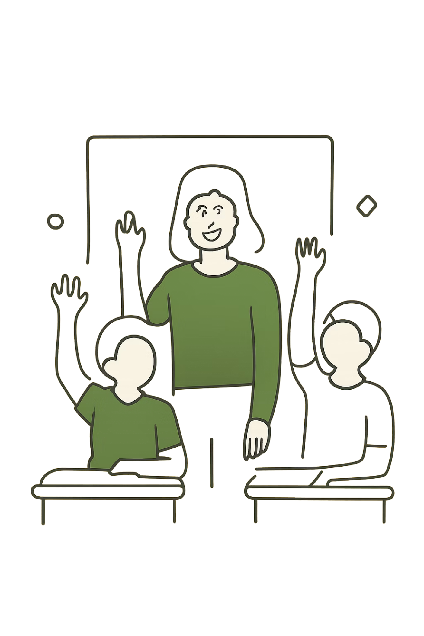
Итоги тренинга
Сегодня вы не просто услышали о критериальном оценивании — вы прожили его изнутри, побывав в роли и учителя, и ученика. Попробуйте применить эту методику на следующем уроке.
🚩 Эксперимент
📋 Двойная таблица
Попробуйте провести диалог «Конструктор» на своём уроке — хотя бы один раз. Начните с простого задания.
Оставьте на доске оба языка критериев. Пусть дети видят связь между своими словами и профессиональными терминами.
🔄 Навигатор
Используйте критерии как инструмент поддержки во время работы, а не только для итоговой оценки.
«Ребёнок понимает критерии не тогда, когда их ему объясняют, а когда он сам их открывает.»

Slide 12

Раздаточный материал:

Slide 13

Спасибо за работу!
Успехов вам и вашим ученикам! 🤩

